Slide 1
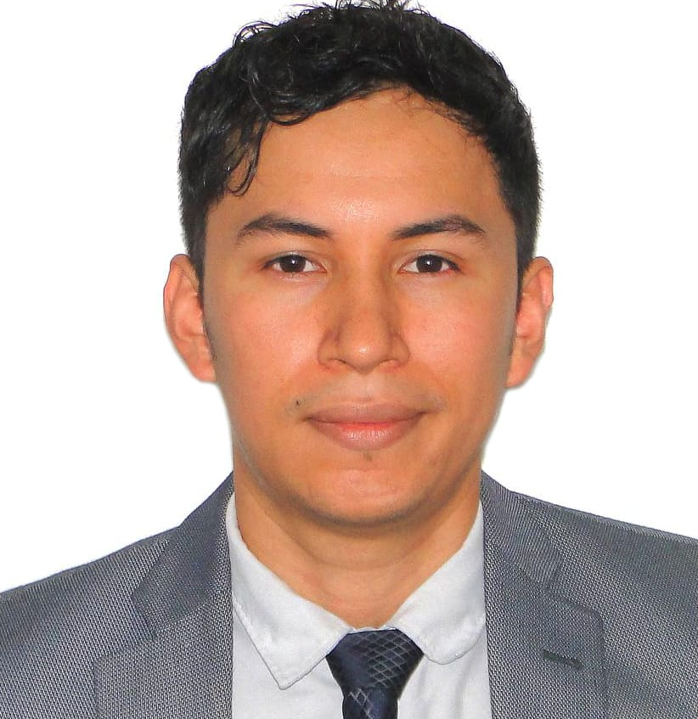
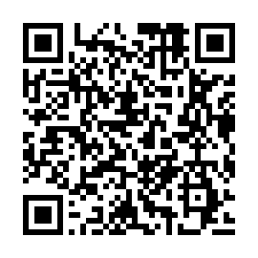
Modalidad híbrida
Charla: “Modelo Actuarial de Transición y Proyección de Salarios Compuestos a Salarios Globales en la Universidad de Costa Rica:
Impacto de las Leyes 9635 y 10159”
Resumen de la charla: En respuesta a los desafíos fiscales y administrativos, Costa Rica promulgó la Ley 9635 de Fortalecimiento de las Finanzas Públicas en 2018 y la Ley 10159 Marco de Empleo Público en 2022. Estas leyes buscan modernizar y regular el sistema de empleo público, promoviendo la eficiencia, equidad y transparencia en la administración pública. La Ley 9635 establece reglas para la remuneración de los servidores del Estado, mientras que la Ley Marco de Empleo Público propone
un sistema de salario global para asegurar condiciones laborales equitativas.
Esta investigación se enfoca en analizar los escenarios salariales en la Universidad de Costa Rica bajo estas nuevas regulaciones. Proyecta el comportamiento futuro de los gastos salariales y propone soluciones para la adopción del esquema de salario global. Además, modela las probabilidades de transición entre esquemas y realiza proyecciones actuariales para evaluar el impacto económico y presupuestario, con el objetivo de apoyar la implementación de un sistema salarial más equitativo en las entidades públicas del Estado
Bio: Soy egresado de la Carrera de Ciencias Actuariales en la Universidad de Costa Rica (UCR). Tuve el placer de estudiar un verano en Brasil en el Instituto de Matemática Pura y Aplicada (IMPA), donde me especialicé en la modelación dinámica de cadenas de Markov. Además, cuento con una certificación profesional en el área de ciencias de datos del MIT.
Actualmente, me desempeño como profesor en la UCR y estoy en la etapa final de la Maestría Profesional en Ciencias Actuariales en la misma institución. Cuento con más de cuatro años de experiencia en el mercado laboral, donde mis
principales funciones se centran en la creación, desarrollo e implementación de modelos matemáticos en el área de riesgos
y la optimización de procesos.
Luis Alberto Juárez Potoy
Estudiante
Universidad de Costa Rica
Miércoles 11 de diciembre 2024
11:00 a. m. Costa Rica / Miniauditorio CIMPA/EMat
ID: 848 7885 4939 / Acceso: CIMPA

